Slide 1
多様な購入方法と契約ルールの理解
Notes:
高等学校家庭科学習指導要領 家庭基礎：C(2) 家庭総合：C(2)
多様な販売方法・商法についての理解、多様な契約やその義務と権利
ネットショップでの購入は、実店舗の購入よりも慎重に行う必要がある。
販売者が事業者である企業消費者間（B to C：Business to Consumer）取引の例と、事業者は仲介するだけで取引は消費者個人間で行う消費者間（C to C：Consumer to Consumer）取引の両方について、典型的なトラブル事例から、それぞれの注意すべき点を考えさせたい。特に返品特約を確認する重要性を強調する。

Slide 2
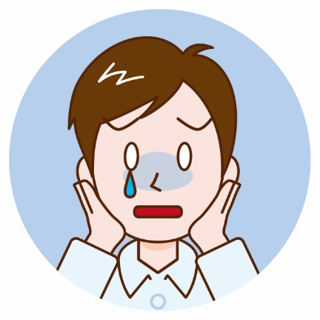
多様な購入方法と契約ルールの理解
１回だけのつもりが・・・

Slide 3
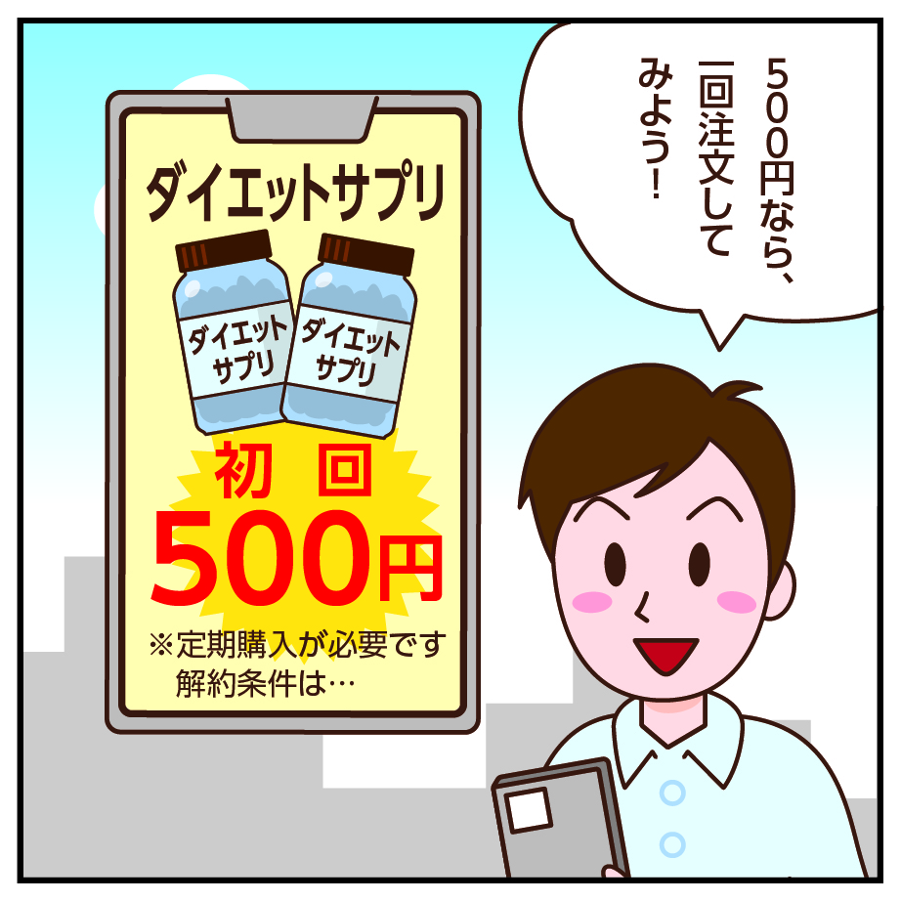
１回だけのつもりが・・・
  SNSの広告で、よさそうなダイエットサプリを見つけた。
  まずは初回、500円だったら試してみようと思い、スマホで注文した。

Slide 4
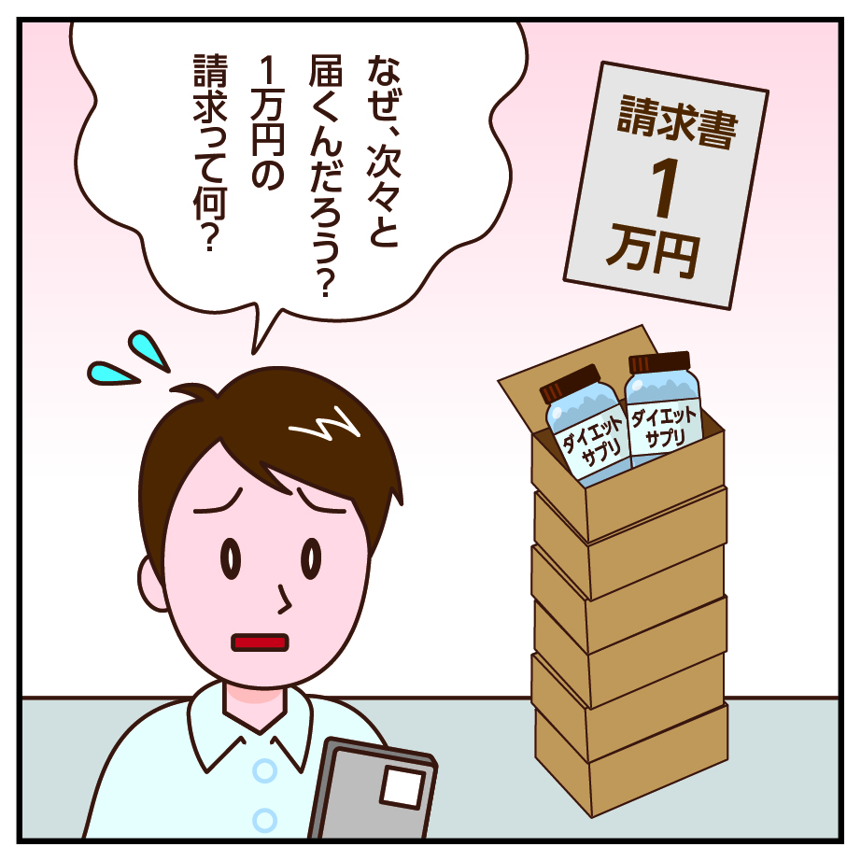
１回だけのつもりが・・・
  １回だけのつもりでその後は頼んでいないのに、数週間おきに同じ商品が勝手に届く。
  しかも１万円も支払うよう請求されている。

Slide 5
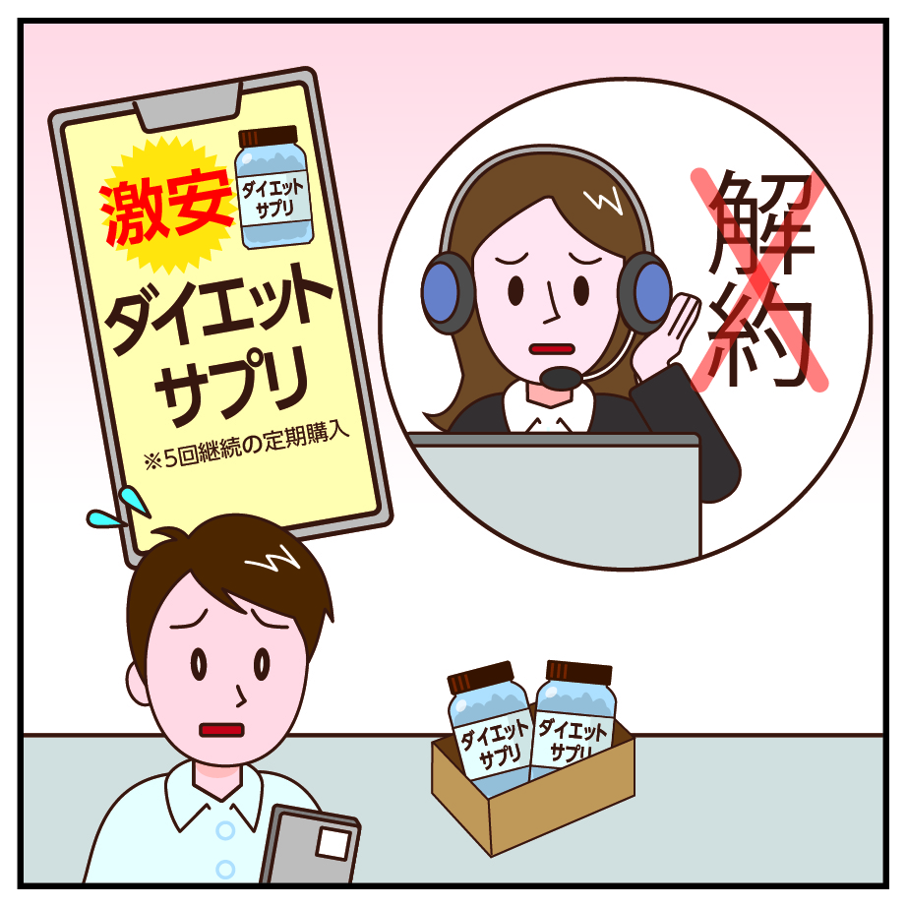
１回だけのつもりが・・・
  問い合わせると「5回継続が条件の定期購入なので、解約できない。」と言われた。
  解約保証期間は、３日前に過ぎていた。
Notes:
契約内容の確認が不十分であったために起きるトラブルは多い。
商品を注文する際には、契約内容や解約条件をしっかり確認しよう。
最終確認画面を印刷したり、スクリーンショットを撮るなどして、契約内容を記録しておこう。
また、商品の使用によって体調を崩してしまった際は、すぐに商品の使用を中止し、速やかに医師の診断を受けよう。
※インターネット通販を始め通信販売では、クーリング・オフ制度はなく、広告に表示された「解約・返品できるかどうか」、「解約・返品できる場合の条件」などに従うことになる（表示がない場合は、商品が届いてから８日間以内であれば、消費者の送料負担で返品が可能）。
困ったときや不安に思う場合は、最寄りの消費生活センターや消費者ホットライン１８８へ。
【参考】
国民生活センターHP
〇「SNSでネット通販 1回だけのつもりが定期購入に！？」
http://www.kokusen.go.jp/mimamori/kmj_mailmag/kmj-support115.html
〇「「解約保証」のはずが…定期購入トラブルに注意」
http://www.kokusen.go.jp/mimamori/mj_mailmag/mj-shinsen359.html
〇「クーリング・オフ」
http://www.kokusen.go.jp/soudan_now/data/coolingoff.html

